Slide 1


Slide 2
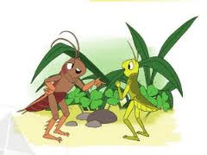
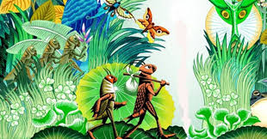
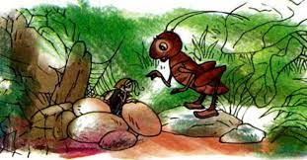
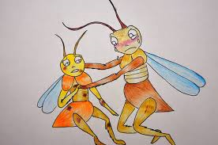
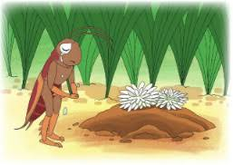
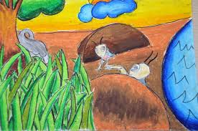
TÓM TẮT
THEO TRANH

Slide 3

PHIẾU BÀI TẬP SỐ 1
Sắp xếp các sự việc sau theo thứ tự hợp lý để tóm tắt lại văn bản Bài học đường đời đầu tiên.
1. Dế Mèn sau khi chôn cất Dế Choắt vô cùng ân hận và suy nghĩ về bài học đường đời đầu tiên.
2. Chính vì vậy trong một lần vô tình cậu đã nảy ra ý định buông lời trêu chọc chị Cốc đã khiến chị ta vô cùng tức giận và chị nghĩ rằng người trêu mình chính là Dế Choắt một người bạn hàng xóm của dế Mèn.
3. Cậu ta tỏ ra rất là tự hào về bản thân và luôn luôn mỉa mai những người xung quanh cậu.
4. Chính sự đùa cợt đó đã khiến cho dế Choắt mất mạng dưới tay của chị cốc.
5. Cậu cho rằng mình có sức khỏe mình không sợ bất kỳ một ai.
6. Dế Mèn được biết đến là một chú dế có vẻ đẹp cường tráng đôi cánh rất rộng và cơ bắp cuồn cuộn.
7. Từ đó đó Dễ Mèn nghĩ rằng mình phải sống tốt hơn không chỉ cho mình mà còn cho những người xung quanh nữa.
8. Trước khi chết, Dế Choắt tha lỗi và khuyên Dế Mèn bỏ thói hung hăng, bậy bạ.

Slide 4

GỢI Ý PHIẾU BÀI TẬP SỐ 1
Trình tự sắp xếp: 6- 3- 5-2 4- 8 – 1- 7
6. Dế Mèn được biết đến là một chú dế có vẻ đẹp cường tráng đôi cánh rất rộng và cơ bắp cuồn cuộn.
3.Cậu ta tỏ ra rất là tự hào về bản thân và luôn luôn mỉa mai những người xung quanh cậu.
5.Cậu cho rằng mình có sức khỏe mình không sợ bất kỳ một ai.
2.Chính vì vậy trong một lần vô tình cậu đã nảy ra ý định buông lời trêu chọc chị Cốc đã khiến chị ta vô cùng tức giận và chị nghĩ rằng người trêu mình chính là Dế Choắt một người bạn hàng xóm của dế Mèn.
4.Chính sự đùa cợt đó đã khiến cho dế Choắt mất mạng dưới tay của chị cốc.
8.Trước khi chết, Dế Choắt tha lỗi và khuyên Dế Mèn bỏ thói hung hăng, bậy bạ.
1.Dế Mèn sau khi chôn cất Dế Choắt vô cùng ân hận và suy nghĩ về bài học đường đời đầu tiên.
7.Từ đó đó Dễ Mèn nghĩ rằng mình phải sống tốt hơn không chỉ cho mình mà còn cho những người xung quanh nữa.

Slide 5
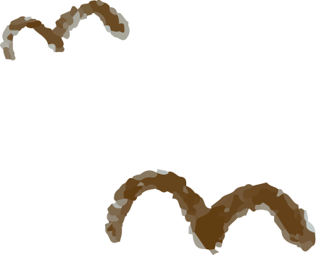
PHIẾU BÀI TẬP SỐ 2
Đọc đoạn văn sau và trả lời câu hỏi:
…“Mỗi khi tôi vũ lên, đã nghe tiếng phành phạch, giòn giã. Lúc tôi đi bách bộ thì cả người tôi rung rinh một màu nâu bóng mỡ soi gương được và rất ưa nhìn. Đầu tôi to ra và nổi từng tảng, rất bướng. Hai cái răng đen nhánh lúc nào cũng nhai ngoàm ngoạp như hai lưỡi liềm máy làm việc. Sợi râu tôi dài và uốn cong một vẻ rất hùng dũng”
(Ngữ văn 6 - Tập 2, trang 3, NXB Giáo dục Việt Nam năm 2010)
Câu 1 Đoạn văn trên trích từ văn bản nào? Tác giả là ai?
Câu 2. Tác giả sử dụng phương thức biểu đạt chủ yếu nào để viết đoạn văn trên? Xác định ngôi kể của văn bản?
Câu 3 . Tìm một phép so sánh có trong đoạn trích trên. Cho biết đó là kiểu so sánh nào?
Câu 4: Nêu ngắn gọn nội dung của đoạn trích trên?

Slide 6
PHIẾU BÀI TẬP SỐ 2
Đọc đoạn văn sau và trả lời câu hỏi:
…“Mỗi khi tôi vũ lên, đã nghe tiếng phành phạch, giòn giã. Lúc tôi đi bách bộ thì cả người tôi rung rinh một màu nâu bóng mỡ soi gương được và rất ưa nhìn. Đầu tôi to ra và nổi từng tảng, rất bướng. Hai cái răng đen nhánh lúc nào cũng nhai ngoàm ngoạp như hai lưỡi liềm máy làm việc. Sợi râu tôi dài và uốn cong một vẻ rất hùng dũng”
(Ngữ văn 6 - Tập 2, trang 3, NXB Giáo dục Việt Nam năm 2010)
Câu 1 Đoạn văn trên trích từ văn bản nào? Tác giả là ai?
- Đoạn văn trên trích từ văn bản: ”Bài học đường đời đầu tiên”
- Tác giả Tô Hoài

Slide 7
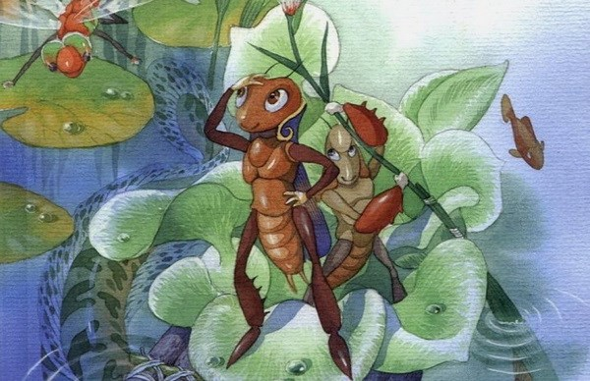
PHIẾU BÀI TẬP SỐ 2
Đọc đoạn văn sau và trả lời câu hỏi:
…“Mỗi khi tôi vũ lên, đã nghe tiếng phành phạch, giòn giã. Lúc tôi đi bách bộ thì cả người tôi rung rinh một màu nâu bóng mỡ soi gương được và rất ưa nhìn. Đầu tôi to ra và nổi từng tảng, rất bướng. Hai cái răng đen nhánh lúc nào cũng nhai ngoàm ngoạp như hai lưỡi liềm máy làm việc. Sợi râu tôi dài và uốn cong một vẻ rất hùng dũng”
(Ngữ văn 6 - Tập 2, trang 3, NXB Giáo dục Việt Nam năm 2010)
Câu 1 Đoạn văn trên trích từ văn bản nào? Tác giả là ai?
Câu 2. Tác giả sử dụng phương thức biểu đạt chủ yếu nào để viết đoạn văn trên? Xác định ngôi kể của văn bản?
- Tác giả sử dụng phương thức biểu đạt chủ yếu: Miêu tả
- Ngôi kể của văn bản: Văn bản được kể bằng ngôi thứ nhất.

Slide 8
PHIẾU BÀI TẬP SỐ 2
Đọc đoạn văn sau và trả lời câu hỏi:
…“Mỗi khi tôi vũ lên, đã nghe tiếng phành phạch, giòn giã. Lúc tôi đi bách bộ thì cả người tôi rung rinh một màu nâu bóng mỡ soi gương được và rất ưa nhìn. Đầu tôi to ra và nổi từng tảng, rất bướng. Hai cái răng đen nhánh lúc nào cũng nhai ngoàm ngoạp như hai lưỡi liềm máy làm việc. Sợi râu tôi dài và uốn cong một vẻ rất hùng dũng”
(Ngữ văn 6 - Tập 2, trang 3, NXB Giáo dục Việt Nam năm 2010)
Câu 1 Đoạn văn trên trích từ văn bản nào? Tác giả là ai?
Câu 2. Tác giả sử dụng phương thức biểu đạt chủ yếu nào để viết đoạn văn trên? Xác định ngôi kể của văn bản?
Câu 3 . Tìm một phép so sánh có trong đoạn trên. Cho biết đó là kiểu so sánh nào?
- Một phép so sánh có trong đoạn văn: Hai cái răng đen nhánh lúc nào cũng nhai ngoàm ngoạp như hai lưỡi liềm máy làm việc.
- Kiểu so sánh: So sánh ngang bằng.

Slide 9

PHIẾU BÀI TẬP SỐ 2
Đọc đoạn văn sau và trả lời câu hỏi:
…“Mỗi khi tôi vũ lên, đã nghe tiếng phành phạch, giòn giã. Lúc tôi đi bách bộ thì cả người tôi rung rinh một màu nâu bóng mỡ soi gương được và rất ưa nhìn. Đầu tôi to ra và nổi từng tảng, rất bướng. Hai cái răng đen nhánh lúc nào cũng nhai ngoàm ngoạp như hai lưỡi liềm máy làm việc. Sợi râu tôi dài và uốn cong một vẻ rất hùng dũng”
(Ngữ văn 6 - Tập 2, trang 3, NXB Giáo dục Việt Nam năm 2010)
Câu 1 Đoạn văn trên trích từ văn bản nào? Tác giả là ai?
Câu 2. Tác giả sử dụng phương thức biểu đạt chủ yếu nào để viết đoạn văn trên? Xác định ngôi kể của văn bản?
Câu 3 . Tìm một phép so sánh có trong đoạn trên. Cho biết đó là kiểu so sánh nào?
Câu 4: Nêu ngắn gọn nội dung của đoạn trích trên?
PHIẾU BÀI TẬP SỐ 3
Cho đoạn văn sau:
Chao ôi, có đâu biết rằng: hung hăng, hống hách láo chỉ tổ đem thân mà trả nợ cho những cử chỉ ngu dại của mình thôi. Tôi đã phải trải cảnh như thế. Thoát nạn rồi mà còn ân hận quá, ân hận mãi. Thế mới biết, nếu đó trót không suy tính, lỡ xảy ra những việc dại dột, dù về sau có hối cũng không thể làm lại được.
1. Đoạn văn trên được trích trong văn bản nào? Của ai? Hãy nêu khái quát về tác giả, xuất xứ của văn bản em vừa tìm được.
2. Nhân vật Tôi ở đây là ai? Bài học đường đời đầu tiên mà nhân vật tôi mắc phải là gì?
3. Từ đó, em rút ra bài học gì cho bản thân?
4. Ở cuối truyện, sau khi chôn cất Dế Choắt, Dế Mèn đứng lặng hồi lâu
trước nấm mồ của người bạn xấu số. Em hãy hình dung và viết một
đoạn văn khoảng 8-10 câu tả lại tâm trạng ấy theo lời của Dế Mèn.
Nội dung của đoạn trích: Đoạn văn miêu tả vẻ đẹp cường tráng của Dế Mèn (qua đó hé lộ một phần tính cách kiêu căng của nhân vật.

Slide 10

GỢI Ý PHIẾU BÀI TẬP SỐ 2
Câu 1. Đoạn văn trên được trích trong văn bản nào?
Hãy nêu khái quát về tác giả, xuất xứ của văn bản em vừa tìm được.
+ Tác giả: Tô Hoài tên khai sinh là Nguyễn Sen, sinh năm 1920, lớn lên ở quê ngoại - làng Nghĩa Đô, phủ Hoài Đức, tỉnh Hà Đông, nay thuộc quận Cầu Giấy - Hà Nội. Tô Hoài viết văn từ trước Cách mạng tháng 8 - 1945. Ông có khối lượng tác phẩm rất phong phú và đa dạng, gồm nhiều thể loại.
+ Xuất xứ của đoạn trích: Văn bản "Bài học đường đời đầu tiên" được trích từ chương I của truyện "Dế Mèn phiêu lưu kí". Truyện được in lần đầu năm 1941, là tác phẩm đặc sắc và nổi tiếng nhất của Tô Hoài viết về loài vật, dành cho lứa tuổi thiếu nhi...
Câu 2. Nhân vật Tôi ở đây là ai? Bài học đường đời đầu tiên mà nhân vật tôi mắc phải là gì?
Bài học đường đời đầu tiên mà Dế Mèn mắc phải là: Dế Mèn bày trò trêu chị Cốc dẫn đến cái chết thảm thương, oan uổng của Dế Choắt.

Slide 11
Câu 3. Từ đó, em rút ra bài học gì cho bản thân?
Bài học cho bản thân: Ở đời không nên huênh hoang, kiêu ngạo, coi thường người khác...Vì như thế trước sau thì cũng gây tai hoạ vào thân.
Câu 4. Ở cuối truyện, sau khi chôn cất Dế Choắt, Dế Mèn đứng lặng hồi lâu trước nấm mồ của người bạn xấu số. Em hãy hình dung và viết một đoạn văn khoảng 8-10 câu tả lại tâm trạng ấy theo lời của Dế Mèn.
Gợi ý viết đoạn
- ân hận, ăn năn bởi sự ngông cuồng, sĩ diện muốn ra oai đã khiến bạn phải vạ lây mà chết thảm.
- tự trách mình hèn nhát , trong bạn bị đánh thì lại chui sâu vào trong hang , nằm im thin thít.
- thầm xin lỗi C, thấm thía về bài học mà C khuyên nhủ.
- Hứa sẽ ko bao giờ lặp lại trò nghịch dại như vậy lần thứ 2 nữa.

Slide 12
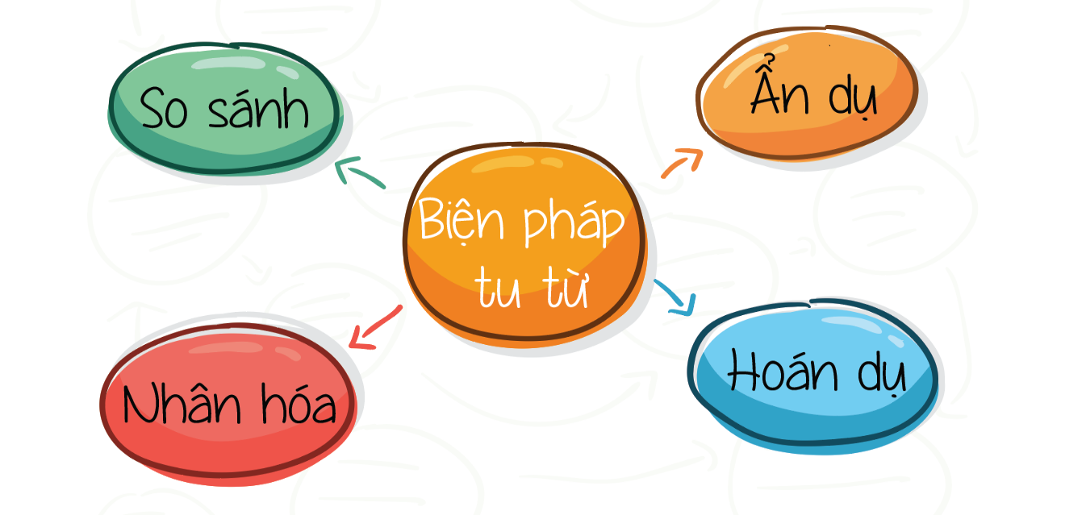
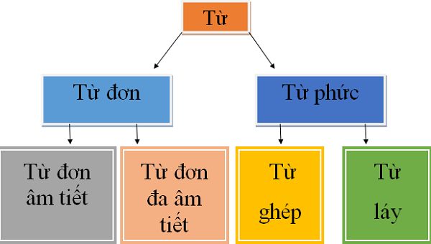
THỰC HÀNH TIẾNG VIỆT

Slide 13

PHIẾU BÀI TẬP SỐ 1
Bài tập 1: Phân loại từ ghép: Xe máy, xe cộ, cá chép, nhà máy, quần âu, cây cỏ, xanh lè, xanh um, đỏ quạch, đỏ hỏn, nhà cửa, quần áo, đỏ au, ruộng nương, ruộng rẫy.
Bài tập 2: Tìm 3 từ ghép mà khi sử dụng có thể chỉ cần dùng tiếng phụ là đã bao gồm nghĩa của cả tiếng chính
Bài tập 3: Nghĩa của các từ ghép: Làm ăn, ăn nói, ăn mặc, có phải do nghĩa của từng tiếng cộng lại không? Đặt câu với mỗi từ?
Bài tập 4: Tìm, nêu tác dụng phép so sánh trong đoạn trích sau: “Dòng sông Năm Căn mênh mông, nước ầm ầm đỗ ra biển ngày đêm như thác, cá nước bơi hàng đàn đen trủi nhô lên hục xuống như người bơi ếch giữa những đầu sóng trắng. Thuyền xuôi giữa dòng con sông rộng hơn ngàn thước, trông hai bên bờ, rừng đước dựng lên như hai dãy trường thành vô tận.”
Từ ghép chính phụ | Từ ghép đẳng lập

Slide 14
GỢI Ý PHIẾU BÀI TẬP SỐ 1
Bài tập 1: Phân loại từ ghép: Xe máy, xe cộ, cá chép, nhà máy, quần âu, cây cỏ, xanh lè, xanh um, đỏ quạch, đỏ hỏn, nhà cửa, quần áo, đỏ au, ruộng nương, ruộng rẫy
Từ ghép chính phụ | Từ ghép đẳng lập
Xe máy, cá chép, nhà máy, quần âu, xanh lè, xanh um, đỏ quạch, đỏ hỏn, đỏ au. | Nhà cửa, quần áo, xe cộ, cây cỏ, ruộng nương, ruộng rẫy.
Bài tập 2: Tìm 3 từ ghép mà khi sử dụng có thể chỉ cần dùng tiếng phụ là đã bao gồm nghĩa của cả tiếng chính
- Bác cân cho cháu một con chép (Chép đã bao hàm nghĩa cá chép).
- Đại bàng tung cánh bay (loài Chim)
- Bây giờ mận mới hỏi đào (Quả)
Vườn hồng có lối ai vào hay chưa?

Slide 15


Bài tập 3: Nghĩa của các từ ghép: Làm ăn, ăn nói, ăn mặc, có phải do nghĩa của từng tiếng cộng lại không? Đặt câu với mỗi từ?
- Công việc làm ăn dạo này thế nào? (Có nghĩa là làm)
- Con bé ấy ăn nói dễ nghe lắm. (Có nghĩa là nói)
- Cô ấy ăn mặc rất đẹp(Có nghĩa là mặc)
Nghĩa của các từ ghép này không phải do nghĩa của từng tiếng cộng lại
Bài tập 4: Tìm, nêu tác dụng phép so sánh trong đoạn trích sau:
“Dòng sông Năm Căn mênh mông, nước ầm ầm đỗ ra biển ngày đêm như thác, cá nước bơi hàng đàn đen trủi nhô lên hục xuống như người bơi ếch giữa những đầu sóng trắng. Thuyền xuôi giữa dòng con sông rộng hơn ngàn thước, trông hai bên bờ, rừng đước dựng lên như hai dãy trường thành vô tận.”
- Đoạn trích trên có ba phép so sánh ( HS chỉ rõ ).
- Tác dụng của các phép so sánh làm cho đoạn văn có hìng ảnh cụ thể gợi cảm, nhờ có phép so sánh để kích thích trí tưởng tượng mà sông nước Cà Mau hiện lên trong ta như một bức tranh có đầy đủ hình ảnh trên bờ, dưới nước.

Slide 16
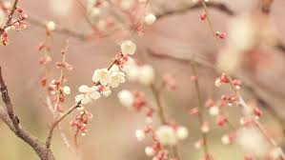

PHIẾU BÀI TẬP SỐ 2
Bàn tay yêu thương
Trong một tiết dạy vẽ, cô giáo bảo các em học sinh lớp một vẽ về điều gì làm các em thích nhất trong đời. Cô giáo thầm nghĩ: “Rồi các em sẽ lại vẽ những gói quà, những li kem hoặc những món đồ chơi, quyển truyện tranh…”. Thế nhưng cô đã hoàn toàn ngạc nhiên trước một bức tranh lạ của một em học sinh tên là Đắcgờ-lốt: bức tranh vẽ một bàn tay.
Nhưng đây là bàn tay của ai? Cả lớp bị lôi cuốn bởi một hình ảnh đầy tính biểu tượng này. Một em phán đoán :“Đó là bàn tay của bác nông dân”. Một em khác cự lại: “Bàn tay thon thả thế này hẳn là bàn tay của một bác sĩ phẫu thuật”…Cô giáo đợi cả lớp bớt xôn xao dần rồi mới hỏi tác giả. Đắc-gờ-lốt cười ngượng nghịu: “Thưa cô, đó là bàn tay của cô ạ!”
Cô giáo ngẩn ngơ. Cô thường nhớ những phút ra chơi thường dùng bàn tay để dắt Đắc-gờ-lốt ra sân, bởi em là một cô bé khuyết tật, khuôn mặt không được xinh xắn như những đứa trẻ khác, gia cảnh từ lâu lâm vào tình cảnh ngặt nghèo.
Cô chợt hiểu ra rằng tuy cô vẫn làm điều tương tự với các em khác, nhưng hoá ra với Đắc-gờ-lốt, bàn tay cô lại mang ý nghĩa sâu xa, một biểu tượng của tình yêu thương. (Trích Quà tặng cuộc sống)
Câu 1: Giải nghĩa từ “biểu tượng”. Đặt một câu có sử dụng từ này ở bộ phận vị ngữ.
Câu 2: Trong câu chuyện trên, nhân vật Đắc-gờ-lốt được miêu tả như thế nào? Bức tranh Đắc-gờ-lốt vẽ có gì khác lạ so với tranh của các bạn?
Câu 3: Vì sao bức tranh ấy lại được coi là “một biểu tượng của tình yêu thương”?
Câu 4: “Cô chợt hiểu ra rằng tuy cô vẫn làm điều tương tự với các em khác, nhưng hoá ra
với Đắc-gờ-lốt, bàn tay cô lại mang ý nghĩa sâu xa, một biểu tượng của tình yêu thương”.
Còn em từ câu chuyện trên, em hiểu ra điều gì? Em thấy mình cần phải làm gì khi gặp
những người khuyết tật, những người có hoàn cảnh bất hạnh trong cuộc sống?

Slide 17
PHIẾU BÀI TẬP SỐ 2
Bàn tay yêu thương
Trong một tiết dạy vẽ, cô giáo bảo các em học sinh lớp một vẽ về điều gì làm các em thích nhất trong đời. Cô giáo thầm nghĩ: “Rồi các em sẽ lại vẽ những gói quà, những li kem hoặc những món đồ chơi, quyển truyện tranh…”. Thế nhưng cô đã hoàn toàn ngạc nhiên trước một bức tranh lạ của một em học sinh tên là Đắcgờ-lốt: bức tranh vẽ một bàn tay.
Nhưng đây là bàn tay của ai? Cả lớp bị lôi cuốn bởi một hình ảnh đầy tính biểu tượng này. Một em phán đoán :“Đó là bàn tay của bác nông dân”. Một em khác cự lại: “Bàn tay thon thả thế này hẳn là bàn tay của một bác sĩ phẫu thuật”…Cô giáo đợi cả lớp bớt xôn xao dần rồi mới hỏi tác giả. Đắc-gờ-lốt cười ngượng nghịu: “Thưa cô, đó là bàn tay của cô ạ!”
Cô giáo ngẩn ngơ. Cô thường nhớ những phút ra chơi thường dùng bàn tay để dắt Đắc-gờ-lốt ra sân, bởi em là một cô bé khuyết tật, khuôn mặt không được xinh xắn như những đứa trẻ khác, gia cảnh từ lâu lâm vào tình cảnh ngặt nghèo.
Cô chợt hiểu ra rằng tuy cô vẫn làm điều tương tự với các em khác, nhưng hoá ra với Đắc-gờ-lốt, bàn tay cô lại mang ý nghĩa sâu xa, một biểu tượng của tình yêu thương. (Trích Quà tặng cuộc sống)
Câu 1: Giải nghĩa từ “biểu tượng”. Đặt một câu có sử dụng từ này ở bộ phận vị ngữ.
Câu 1 : “biểu tượng” là hình ảnh sáng tạo nghệ thuật mang ý nghĩa tượng trưng.
- Đặt câu đúng với yêu cầu
Ví dụ: Chim bồ câu là biểu tượng của hoà bình.

Slide 18
PHIẾU BÀI TẬP SỐ 2
Bàn tay yêu thương
Trong một tiết dạy vẽ, cô giáo bảo các em học sinh lớp một vẽ về điều gì làm các em thích nhất trong đời. Cô giáo thầm nghĩ: “Rồi các em sẽ lại vẽ những gói quà, những li kem hoặc những món đồ chơi, quyển truyện tranh…”. Thế nhưng cô đã hoàn toàn ngạc nhiên trước một bức tranh lạ của một em học sinh tên là Đắcgờ-lốt: bức tranh vẽ một bàn tay.
Nhưng đây là bàn tay của ai? Cả lớp bị lôi cuốn bởi một hình ảnh đầy tính biểu tượng này. Một em phán đoán :“Đó là bàn tay của bác nông dân”. Một em khác cự lại: “Bàn tay thon thả thế này hẳn là bàn tay của một bác sĩ phẫu thuật”…Cô giáo đợi cả lớp bớt xôn xao dần rồi mới hỏi tác giả. Đắc-gờ-lốt cười ngượng nghịu: “Thưa cô, đó là bàn tay của cô ạ!”
Cô giáo ngẩn ngơ. Cô thường nhớ những phút ra chơi thường dùng bàn tay để dắt Đắc-gờ-lốt ra sân, bởi em là một cô bé khuyết tật, khuôn mặt không được xinh xắn như những đứa trẻ khác, gia cảnh từ lâu lâm vào tình cảnh ngặt nghèo.
Cô chợt hiểu ra rằng tuy cô vẫn làm điều tương tự với các em khác, nhưng hoá ra với Đắc-gờ-lốt, bàn tay cô lại mang ý nghĩa sâu xa, một biểu tượng của tình yêu thương. (Trích Quà tặng cuộc sống)
Câu 1: Giải nghĩa từ “biểu tượng”. Đặt một câu có sử dụng từ này ở bộ phận vị ngữ.
Câu 2: Trong câu chuyện trên, nhân vật Đắc-gờ-lốt được miêu tả như thế nào? Bức tranh Đắc-gờ-lốt vẽ có gì khác lạ so với tranh của các bạn?
Câu 2 - Nhân vật Đắc-gờ-lốt được miêu tả qua các chi tiết: là một cô bé khuyết tật, khuôn mặt không được xinh xắn như những đứa trẻ khác, gia cảnh từ lâu lâm vào tình cảnh ngặt nghèo.
- Các bạn em vẽ những gói quà, li kem hoặc những món đồ chơi mà các bạn yêu thích, còn bức tranh em vẽ là một bàn tay. Đó là một bức tranh rất khác lạ gây tò mò cho cả lớp .

Slide 19

PHIẾU BÀI TẬP SỐ 2
Bàn tay yêu thương
Trong một tiết dạy vẽ, cô giáo bảo các em học sinh lớp một vẽ về điều gì làm các em thích nhất trong đời. Cô giáo thầm nghĩ: “Rồi các em sẽ lại vẽ những gói quà, những li kem hoặc những món đồ chơi, quyển truyện tranh…”. Thế nhưng cô đã hoàn toàn ngạc nhiên trước một bức tranh lạ của một em học sinh tên là Đắcgờ-lốt: bức tranh vẽ một bàn tay.
Nhưng đây là bàn tay của ai? Cả lớp bị lôi cuốn bởi một hình ảnh đầy tính biểu tượng này. Một em phán đoán :“Đó là bàn tay của bác nông dân”. Một em khác cự lại: “Bàn tay thon thả thế này hẳn là bàn tay của một bác sĩ phẫu thuật”…Cô giáo đợi cả lớp bớt xôn xao dần rồi mới hỏi tác giả. Đắc-gờ-lốt cười ngượng nghịu: “Thưa cô, đó là bàn tay của cô ạ!”
Cô giáo ngẩn ngơ. Cô thường nhớ những phút ra chơi thường dùng bàn tay để dắt Đắc-gờ-lốt ra sân, bởi em là một cô bé khuyết tật, khuôn mặt không được xinh xắn như những đứa trẻ khác, gia cảnh từ lâu lâm vào tình cảnh ngặt nghèo.
Cô chợt hiểu ra rằng tuy cô vẫn làm điều tương tự với các em khác, nhưng hoá ra với Đắc-gờ-lốt, bàn tay cô lại mang ý nghĩa sâu xa, một biểu tượng của tình yêu thương. (Trích Quà tặng cuộc sống)
Câu 3: Vì sao bức tranh ấy lại được coi là “một biểu tượng của tình yêu thương”?
Câu 3: HS có thể viết thành đoạn hoặc thể hiện riêng từng ý, có thể có nhiều cảm nhận nhưng cần đảm bảo các ý cơ bản sau:
Bức tranh được coi là biểu tượng của tình yêu thương vì:
- Bức tranh vẽ điều mà Đắc-gờ-lốt yêu thích nhất: bàn tay cô giáo;
- Bức tranh bày tỏ lòng biết ơn, tình yêu thương của Đắc-gờ-lốt tới cô giáo;
- Bức tranh thể hiện tình cảm, sự dìu dắt yêu thương của cô giáo dành cho học sinh của mình.

Slide 20

PHIẾU BÀI TẬP SỐ 2
Bàn tay yêu thương
Trong một tiết dạy vẽ, cô giáo bảo các em học sinh lớp một vẽ về điều gì làm các em thích nhất trong đời. Cô giáo thầm nghĩ: “Rồi các em sẽ lại vẽ những gói quà, những li kem hoặc những món đồ chơi, quyển truyện tranh…”. Thế nhưng cô đã hoàn toàn ngạc nhiên trước một bức tranh lạ của một em học sinh tên là Đắcgờ-lốt: bức tranh vẽ một bàn tay.
Nhưng đây là bàn tay của ai? Cả lớp bị lôi cuốn bởi một hình ảnh đầy tính biểu tượng này. Một em phán đoán :“Đó là bàn tay của bác nông dân”. Một em khác cự lại: “Bàn tay thon thả thế này hẳn là bàn tay của một bác sĩ phẫu thuật”…Cô giáo đợi cả lớp bớt xôn xao dần rồi mới hỏi tác giả. Đắc-gờ-lốt cười ngượng nghịu: “Thưa cô, đó là bàn tay của cô ạ!”
Cô giáo ngẩn ngơ. Cô thường nhớ những phút ra chơi thường dùng bàn tay để dắt Đắc-gờ-lốt ra sân, bởi em là một cô bé khuyết tật, khuôn mặt không được xinh xắn như những đứa trẻ khác, gia cảnh từ lâu lâm vào tình cảnh ngặt nghèo.
Cô chợt hiểu ra rằng tuy cô vẫn làm điều tương tự với các em khác, nhưng hoá ra với Đắc-gờ-lốt, bàn tay cô lại mang ý nghĩa sâu xa, một biểu tượng của tình yêu thương. (Trích Quà tặng cuộc sống)
Câu 4: “Cô chợt hiểu ra rằng tuy cô vẫn làm điều tương tự với các em khác, nhưng hoá ra với Đắc-gờ-lốt, bàn tay cô lại mang ý nghĩa sâu xa, một biểu tượng của tình yêu thương”. Còn em từ câu chuyện trên, em hiểu ra điều gì? Em thấy mình cần phải làm gì khi gặp những người khuyết tật, những người có hoàn cảnh bất hạnh trong cuộc sống?
Câu 4 - HS tự do thể hiện điều ý nghĩa mà mình cảm nhận được từ câu chuyện
- Việc cần làm với những người khuyết tật, những người có hoàn cảnh
khó khăn là không kì thị, xa lánh; luôn cảm thông, chia sẻ, giúp đỡ họ….

Slide 21
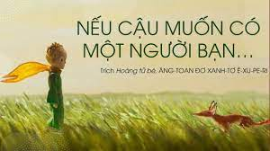
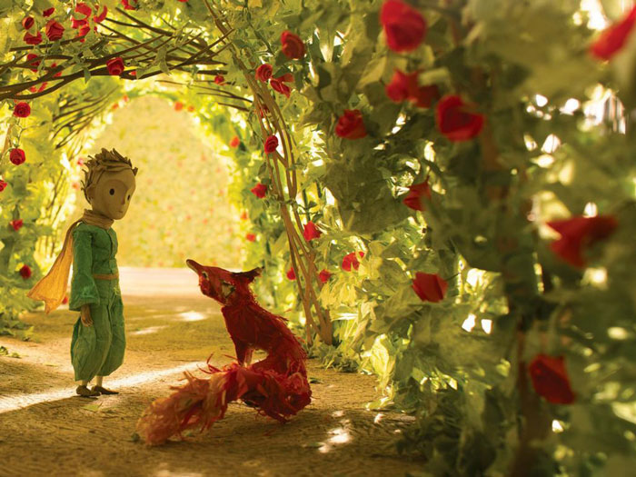

Slide 22

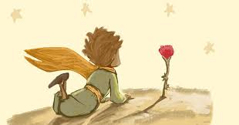
PHIẾU BÀI TẬP SỐ 1
Sắp xếp các sự việc sau theo trình tự hợp lý của câu chuyện Nếu cậu muốn có một người bạn:
1.Khi hoàng tử bé đang nằm khóc lóc trên bãi cỏ, một con cáo bỗng xuất hiện và chào hỏi.
2.Hoàng tử bé quay lại chào tạm biệt cáo và nhận được lời khuyên ý nghĩa của cáo về tình bạn. 3. Cậu cảm thấy buồn bã khi nghĩ đến bông hồng duy nhất ở hành tinh của mình.
4.Và rồi hoàng tử bé đã cảm hóa cáo, họ đã trở thành những người bạn.
5. Cáo nói với cậu nếu muốn có một người bạn thì hãy cảm hóa nó. 6. So với khu vườn này, cậu chỉ có “một bông hoa tầm thường”.
7. Hoàng từ bé vừa đến Trái Đất thì bắt gặp một vườn hoa hồng rực rỡ màu sắc.
8. Cáo khuyên hoàng tử bé quay trở lại khu vườn hoa hồng để nhận ra bông hồng của cậu là khác biệt. 9. Nó muốn cậu cảm hóa mình, nhưng hoàng tử bé cần phải đi tìm bạn bè và tìm hiểu nhiều thứ. 10.Hoàng tử bé đã đề nghị cáo đến chơi với mình. Nhưng cáo từ chối vì nó chưa được cảm hóa.

Slide 23
Gợi ý Trình tự sắp xếp :
7 – 3 – 6 – 1 – 10 – 9 – 5 – 4 – 8 – 2
7. Hoàng từ bé vừa đến Trái Đất thì bắt gặp một vườn hoa hồng rực rỡ màu sắc. 3. Cậu cảm thấy buồn bã khi nghĩ đến bông hồng duy nhất ở hành tinh của mình. 6. So với khu vườn này, cậu chỉ có “một bông hoa tầm thường”. 1. Khi hoàng tử bé đang nằm khóc lóc trên bãi cỏ, một con cáo bỗng xuất hiện và chào hỏi. 10.Hoàng tử bé đã đề nghị cáo đến chơi với mình. Nhưng cáo từ chối vì nó chưa được cảm hóa. 9.Nó muốn cậu cảm hóa mình, nhưng hoàng tử bé cần phải đi tìm bạn bè và tìm hiểu nhiều thứ. 5.Cáo nói với cậu nếu muốn có một người bạn thì hãy cảm hóa nó. 4.Và rồi hoàng tử bé đã cảm hóa cáo, họ đã trở thành những người bạn. 8.Cáo khuyên hoàng tử bé quay trở lại khu vườn hoa hồng để nhận ra bông hồng của cậu là khác biệt. 2. Hoàng tử bé quay lại chào tạm biệt cáo và nhận được lời khuyên ý nghĩa của cáo về tình bạn.

Slide 24

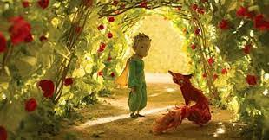
PHIẾU BÀI TẬP SỐ 2 Đọc đoạn trích sau và trả lời câu hỏi : Những bước chân khác chỉ khiên mình trốn vào lòng đất. Còn bước chân của bạn sẽ gọi mình ra khỏi hang, như là tiếng nhạc. Và nhìn xem! Bạn thấy không, cánh đồng lúa mì đằng kia? Mình không ăn bánh mì. Lúa mì chả có ích gì cho mình. Những đồng lúa mì chẳng gợi nhớ gì cho mình cả. Mà như vậy thì buồn quá! Nhưng bạn có mái tóc vàng óng. Nếu bạn cảm hóa mình thì thật là tuyệt vời! Lúa mì vàng óng ả sẽ làm mình nhớ đến bạn. Và mình sẽ thấy thích tiếng gió trên đồng lúa mì…
Câu 1: Đoạn trích trên nằm trong văn bản nào, thuộc tác phẩm nào? Cho biết tên tác giả ? Câu 2: Nhân vật “bạn” và “mình” trong đoạn trích là ai? Tác giả đã sử dụng biện pháp nghệ thuật gì khi nói về nhân vật “mình”? Câu 3: Vì sao nhân vật mình lại nói: “Những bước chân khác chỉ khiên mình trốn vào lòng đất. Còn bước chân của bạn sẽ gọi mình ra khỏi hang, như là tiếng nhạc.” Câu 4: Em hãy viết 1 đoạn văn ngắn kể về tình cảm của em với 1 con vật nuôi mà em coi nó như 1 người bạn.

Slide 25
PHIẾU BÀI TẬP SỐ 2 Đọc đoạn trích sau và trả lời câu hỏi : Những bước chân khác chỉ khiên mình trốn vào lòng đất. Còn bước chân của bạn sẽ gọi mình ra khỏi hang, như là tiếng nhạc. Và nhìn xem! Bạn thấy không, cánh đồng lúa mì đằng kia? Mình không ăn bánh mì. Lúa mì chả có ích gì cho mình. Những đồng lúa mì chẳng gợi nhớ gì cho mình cả. Mà như vậy thì buồn quá! Nhưng bạn có mái tóc vàng óng. Nếu bạn cảm hóa mình thì thật là tuyệt vời! Lúa mì vàng óng ả sẽ làm mình nhớ đến bạn. Và mình sẽ thấy thích tiếng gió trên đồng lúa mì…
Câu 1: Đoạn trích trên nằm trong văn bản nào, thuộc tác phẩm nào? Cho biết tên tác giả ?
Đoạn trích trên nằm trong văn bản Nếu cậu muốn có một người bạn
Trích Hoàng tử bé Tác giả Ăng-toan đơ Xanh-tơ Ê-xu-pe-ri

Slide 26
PHIẾU BÀI TẬP SỐ 2 Đọc đoạn trích sau và trả lời câu hỏi : Những bước chân khác chỉ khiên mình trốn vào lòng đất. Còn bước chân của bạn sẽ gọi mình ra khỏi hang, như là tiếng nhạc. Và nhìn xem! Bạn thấy không, cánh đồng lúa mì đằng kia? Mình không ăn bánh mì. Lúa mì chả có ích gì cho mình. Những đồng lúa mì chẳng gợi nhớ gì cho mình cả. Mà như vậy thì buồn quá! Nhưng bạn có mái tóc vàng óng. Nếu bạn cảm hóa mình thì thật là tuyệt vời! Lúa mì vàng óng ả sẽ làm mình nhớ đến bạn. Và mình sẽ thấy thích tiếng gió trên đồng lúa mì…
Câu 1: Đoạn trích trên nằm trong văn bản nào, thuộc tác phẩm nào? Cho biết tên tác giả ? Câu 2: Nhân vật “bạn” và “mình” trong đoạn trích là ai? Tác giả đã sử dụng biện pháp nghệ thuật gì khi nói về nhân vật “mình”?
Nhân vật “bạn” là Hoàng tử , “mình” là con cáo. Tác giả đã sử dụng biện pháp nghệ thuật nhân hóa khi nói về nhân vật “ mình”

Slide 27
PHIẾU BÀI TẬP SỐ 2 Đọc đoạn trích sau và trả lời câu hỏi : Những bước chân khác chỉ khiên mình trốn vào lòng đất. Còn bước chân của bạn sẽ gọi mình ra khỏi hang, như là tiếng nhạc. Và nhìn xem! Bạn thấy không, cánh đồng lúa mì đằng kia? Mình không ăn bánh mì. Lúa mì chả có ích gì cho mình. Những đồng lúa mì chẳng gợi nhớ gì cho mình cả. Mà như vậy thì buồn quá! Nhưng bạn có mái tóc vàng óng. Nếu bạn cảm hóa mình thì thật là tuyệt vời! Lúa mì vàng óng ả sẽ làm mình nhớ đến bạn. Và mình sẽ thấy thích tiếng gió trên đồng lúa mì…
Câu 1: Đoạn trích trên nằm trong văn bản nào, thuộc tác phẩm nào? Cho biết tên tác giả ? Câu 2: Nhân vật “bạn” và “mình” trong đoạn trích là ai? Tác giả đã sử dụng biện pháp nghệ thuật gì khi nói về nhân vật “mình”? Câu 3: Vì sao nhân vật mình lại nói: “Những bước chân khác chỉ khiên mình trốn vào lòng đất. Còn bước chân của bạn sẽ gọi mình ra khỏi hang, như là tiếng nhạc.”
Nhân vật mình lại nói: “Những bước chân khác chỉ khiên mình trốn vào lòng đất. Còn bước chân của bạn sẽ gọi mình ra khỏi hang, như là tiếng nhạc.” vì: Những bước chân khác là bước chân của thợ săn luôn rình rập để bắt và cướp đi sinh mạng của nó, còn bước chân của Hoàng tử sẽ mang đến niềm vui cho nó, sự sống cho nó.

Slide 28
PHIẾU BÀI TẬP SỐ 2
Câu 4: Em hãy viết 1 đoạn văn ngắn kể về tình cảm của em với 1 con vật nuôi mà em coi nó như 1 người bạn.
Bạn mẹ tôi cho nhà tôi một con chó nhỏ chừng vài tháng tuổi lúc tôi lên lớp bốn.Tôi đặt tên nó là Tí Nị. Nó thuộc giống chó Chi-hua-hua nhưng không lớn được. Nó có bộ lông màu vàng đất trông rất ngộ nghĩnh. Thân hình nó cân đối: ngực nở, bụng thon, bốn chân nhỏ, thanh mảnh cái đầu nhỏ cỡ quả banh lông, kẹp tai dựng đứng lên khi cần nghe ngóng. Chiếc mõm ngắn với cái mũi đánh hơi rất giỏi. Tí Nị nó khôn lắm. Dường như nó có thể hiểu được tiếng người, hiểu được ý định của người chủ của nó. Ở nhà, tôi không thường cho Tí Nị ăn nhưng nó vẫn bám víu lấy tôi, đã thế mà nó cũng có cái tính hay ghen tị nữa. Lúc mẹ với tôi đùa giỡn với nhau thì nó ngồi cạnh bên kêu ư ử đòi chen vào cuộc vui. Mỗi khi tôi đi đâu về thì nó nằm trước cửa, đợi và nghe ngóng tiếng xe quen thuộc. Và lúc tôi còn chưa thấy mặt mũi Tí Nị đâu thì nó đã thấy tôi rồi. Nó chạy ra mừng tôi tíu tít. Lúc đó cái đuôi của nó phải gọi là ngoáy tít, hai chân trước chồm chồm lên như muốn ôm choàng lấy tôi. Miệng thì kêu ư ử, ăng ẳng sung sướng mừng rỡ. Đã thế đôi mắt còn đầy biểu cảm thiết tha bảo sao tôi không cảm động. Và cứ thế từng ngày trôi đi, tôi với nó trở thành đôi bạnh thân thiết lúc nào không hay.

Slide 29
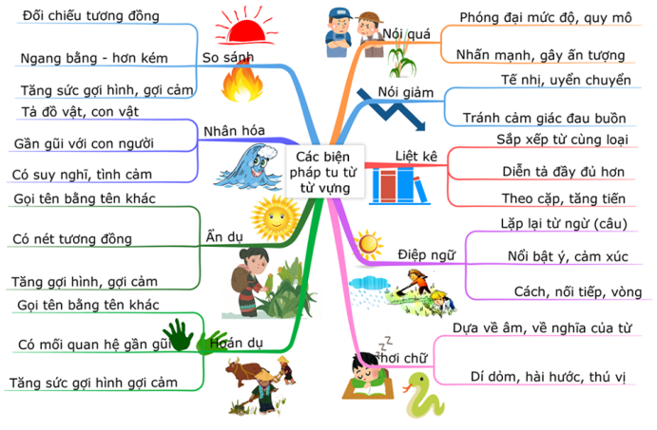
THỰC HÀNH TIẾNG VIỆT

Slide 30

PHIẾU BÀI TẬP SỐ 1
Bài tập 1: Sắp xếp các từ sau thành hai nhóm từ láy và từ ghép: xanh xanh, xấu xa, xấu xí, máu me, máu mủ, hoàng hôn, tôn tốt, tốt tươi, học hỏi, học hành, đo đỏ, mơ màng, mơ mộng.
Bài tập 2: Đặt câu với mỗi từ sau:
a. Trơ tráo, trơ trẽn, trơ trọi. b. nhanh nhảu, nhanh nhẹn
Bài tập 3: So sánh các từ ở cột A và các từ ở cột B. Chỉ ra sự giống và khác nhau giữa chúng.
Bài tập 4: Điền các từ sau vào chỗ trống cho hợp nghĩa:
a) dõng dạc, dong dỏng
- Người nhảy xuống đất đầu tiên là một người trai trẻ /………………….…/ cao
- Thư kí /…………………/ cắt nghĩa.
b) Hùng hổ, hùng hồn, hùng hục
- Lí trưởng /……………………./ chĩa bàn tay vào mặt chị Dậu.
- Minh có đôi mắt sáng, khuôn mặt cương nghị và giọng nói/……………………..…./
- Làm /…………………………/
Từ ghép | Từ láy
A | B
(quả) đu đủ, chôm chôm, ba ba, cào cào, châu chấu | Đo đỏ, vàng vàng, xanh xanh…

Slide 31
GỢI Ý PHIẾU BÀI TÂP SỐ 1
Bài 1. Sắp xếp
Từ ghép | Từ láy
xanh xanh, xấu xa, xấu xí, máu me, tôn tốt, mơ màng | máu mủ, hoàng hôn, tốt tươi, học hỏi, học hành, mơ mộng.
Bài tập 2: Đặt câu :
- Hắn có thái độ trơ tráo
- Cái bản mặt trơ trẽn không biết xấu hổ của hắn thật đáng ghét.
- Sau trận bão, mọi thứ đổ nát, trơ trọi.
- Con bé mồm miệng thật nhanh nhảu.
- Anh ấy làm việc với tác phong nhanh nhẹn
Bài tập 4: Điền các từ sau vào chỗ trống cho hợp nghĩa:
a- Người nhảy xuống đất đầu tiên là một người trai trẻ dong dỏng cao
- Thư kí dõng dạc cắt nghĩa
b. - Lí trưởng hùng hổ chĩa bàn tay vào mặt chị Dậu.
- Minh có đôi mắt sáng, khuôn mặt cương nghị và giọng nói hùng hồn
- Làm hùng hục.
Bài tập 3: So sánh các từ ở cột A và các từ ở cột B.
- Các từ cho ở cột A có hình thức phối hợp âm thanh giữa các tiếng giống như các từ ở cột B, nhưng ý nghĩa của chúng không được tạo ra như các từ láy. Nghĩa của chúng giống như các từ đơn.

Slide 32

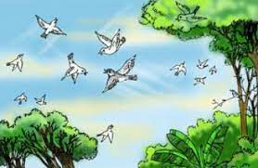

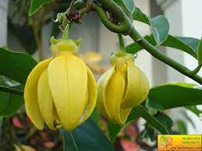
PHIẾU BÀI TÂP SỐ 2
Đọc kĩ đoạn văn và trả lời câu hỏi:
Giời chớm hè. Cây cối um tùm. Cả làng thơm. Cây hoa lan nở trắng xoá. Hoa giẻ từng chùm mảnh dẻ. Hoa móng rồng bụ bẫm thơm như mùi mít chín ở góc vườn ông Tuyên. Ong vàng, ong vò vẽ, ong mật đánh lộn nhau để hút mật ở hoa. Chúng đuổi cà bướm. Bướm hiền lành bỏ chỗ lao xao. Từng đàn rủ nhau lặng lẽ bay đi.
Sớm. Chúng tôi tụ hội ở góc sân. Toàn chuyện trẻ em. Râm ran.
(Duy Khán)
1. Tìm biện pháp tu từ so sánh được sử dụng trong đoạn văn trên. Nêu tác dụng của biện pháp đó.
2. Xác định thành phần chính, thành phần phụ của các câu in đậm.
3. Viết một đoạn văn (tối đa 15 dòng) tả vẻ đẹp của miền quê, trong đoạn văn có sử dụng hai biện pháp tu từ đã học.

Slide 33
GỢI Ý PHIẾU BÀI TÂP SỐ 2
1. - Tác giả sử dụng biện pháp tu từ so sánh: hoa móng rồng bụ bẫm thơm như mùi mít chín ở góc vườn.
- Tác dụng của biện pháp so sánh: Làm cho câu văn sinh động, tăng sức gợi hình, gợi cảm cho sự diễn đạt. Thể hiện một cách cụ thể vẻ đẹp hiền hoà, ngọt ngào, thơm ngát của những bông hoa móng rồng trong một khu vườn quê.
2.Xác định các thành phần chính, thành phần phụ trong câu in đậm:
- Hoa giẻ/, từng chùm mảnh dẻ.
+ CN: Hoa giẻ
+ VN: Từng chùm mảnh dẻ.
- Hoa móng rồng/, bụ bẫm và thơm như mùi mít chín ở góc vườn ông Tuyên.
+ CN: Hoa móng rồng
+VN: bụ bẫm và thơm như mùi mít chín ở góc vườn ông Tuyên.

Slide 34
GỢI Ý PHIẾU BÀI TÂP SỐ 2
3. Viết một đoạn văn (tối đa 15 dòng) tả vẻ đẹp của miền quê, trong đoạn văn có sử dụng hai biện pháp tu từ đã học.
– Yêu cầu về hình thức:
+ HS viết đúng một đoạn văn (bắt đầu từ chữ cái đầu tiên viết hoa lùi vào một ô và kết thúc bằng dấu chấm xuống dòng).
+ Đoạn văn không dài quá 15 dòng.
– Yêu cầu về nội dung: tả vẻ đẹp của miền quê, trong đoạn văn có sử dụng hai biện pháp tu từ đã học. HS cần xác định trình tự miêu tả cho hợp lí. Sau đây là một số gợi ý:
+ Giới thiệu về miền quê.
+ Tả quang cảnh chung của miền quê: thanh bình, yên ả, tươi đẹp.
+ Tả cụ thể một số hình ảnh của miền quê; luỹ tre, hàng cau, cánh đồng, dòng kênh,…
Sau đó, HS chỉ ra trong đoạn văn vừa viết hai biện pháp tu từ mà mình đã tạo ra.

Slide 35
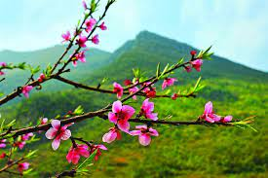

PHIẾU BÀI TẬP SỐ 3
Câu 1: Hai đoạn thơ viết theo thể thơ nào ? Nêu phương thức biểu đạt chính của hai đoạn thơ ?
Câu 2: Hai đoạn thơ có điểm chung gì về nội dung thể hiện ?
Câu 3 : Từ “xuân” trong hai đoạn thơ được dùng theo nghĩa gốc hay nghĩa chuyển ? Nêu ý nghĩa của từ “xuân” trong hai đoạn thơ ?
Câu 4: Theo em, từ hai đoạn thơ, các tác giả muốn gửi gắm đến người đọc điều gì ?
Đọc hai đoạn thơ sau và trả lời các câu hỏi:
Con bắt gặp mùa xuân
Trong vòng tay của mẹ
Ước chi vòng tay ấy
Ôm hoài tuổi thơ con.
(Vòng tay mùa xuân, Hoàng Như Mai)
Ánh mắt bố thân thương
Rọi sáng tâm hồn bé
Và trong bầu sữa mẹ
Xuân ngọt ngào dâng hương.
(Mùa xuân của bé, Lâm Thị Quỳnh Anh)

Slide 36
PHIẾU BÀI TẬP SỐ 3
Đọc hai đoạn thơ sau và trả lời các câu hỏi:
Con bắt gặp mùa xuân
Trong vòng tay của mẹ
Ước chi vòng tay ấy
Ôm hoài tuổi thơ con.
(Vòng tay mùa xuân, Hoàng Như Mai)
Ánh mắt bố thân thương
Rọi sáng tâm hồn bé
Và trong bầu sữa mẹ
Xuân ngọt ngào dâng hương.
(Mùa xuân của bé, Lâm Thị Quỳnh Anh)
Câu 1: Hai đoạn thơ viết theo thể thơ nào ? Nêu phương thức biểu đạt chính của hai đoạn thơ ?
- Thể thơ: 5 chữ.
- Phương thức biểu đạt chính được sử dụng trong hai đoạn thơ là: Biểu cảm

Slide 37
PHIẾU BÀI TẬP SỐ 3
Đọc hai đoạn thơ sau và trả lời các câu hỏi:
Con bắt gặp mùa xuân
Trong vòng tay của mẹ
Ước chi vòng tay ấy
Ôm hoài tuổi thơ con.
(Vòng tay mùa xuân, Hoàng Như Mai)
Ánh mắt bố thân thương
Rọi sáng tâm hồn bé
Và trong bầu sữa mẹ
Xuân ngọt ngào dâng hương.
(Mùa xuân của bé, Lâm Thị Quỳnh Anh)
Câu 2: Hai đoạn thơ có điểm chung gì về nội dung thể hiện ?
- Điểm chung trong nội dung của hai đoạn thơ: bộc lộ được niềm hạnh phúc lớn lao của mỗi người con khi được sống trong vòng tay yêu thương của cha mẹ.

Slide 38
PHIẾU BÀI TẬP SỐ 3
Đọc hai đoạn thơ sau và trả lời các câu hỏi:
Con bắt gặp mùa xuân
Trong vòng tay của mẹ
Ước chi vòng tay ấy
Ôm hoài tuổi thơ con.
(Vòng tay mùa xuân, Hoàng Như Mai)
Ánh mắt bố thân thương
Rọi sáng tâm hồn bé
Và trong bầu sữa mẹ
Xuân ngọt ngào dâng hương.
(Mùa xuân của bé, Lâm Thị Quỳnh Anh)
Câu 3 : Từ “xuân” trong hai đoạn thơ được dùng theo nghĩa gốc hay nghĩa chuyển ? Nêu ý nghĩa của từ “xuân” trong hai đoạn thơ ?
- Từ xuân trong hai đoạn thơ trên được hiểu theo nghĩa chuyển.
- Ý nghĩa: + Xuân (đoạn 1): tình yêu thương của cha mẹ đối với tuổi thơ của bé. Bé ước mãi được ở trong vòng tay yêu thương, ấm áp ấy.
+ Xuân (đoạn 2): dòng sữa mẹ ấm áp là mùa xuân nuôi bé lớn với ý nghĩa đầy đủ nhất: cả vật chất và tình thần.

Slide 39
PHIẾU BÀI TẬP SỐ 3
Đọc hai đoạn thơ sau và trả lời các câu hỏi:
Con bắt gặp mùa xuân
Trong vòng tay của mẹ
Ước chi vòng tay ấy
Ôm hoài tuổi thơ con.
(Vòng tay mùa xuân, Hoàng Như Mai)
Ánh mắt bố thân thương
Rọi sáng tâm hồn bé
Và trong bầu sữa mẹ
Xuân ngọt ngào dâng hương.
(Mùa xuân của bé, Lâm Thị Quỳnh Anh)
Câu 4: Theo em, từ hai đoạn thơ, các tác giả muốn gửi gắm đến người đọc điều gì ?
Gợi ý: - Tình cảm cha mẹ dành cho con cái là tình cảm thiêng liêng, cao đẹp.
- Mỗi người con cảm thấy sung sướng, hạnh phúc khi được sống trong vòng tay yêu thương, ấm áp nghĩa tình của cha mẹ.
- Mỗi chúng ta cần có ý thức trân quý, xây dựng gia đình hạnh phúc…

Slide 40


Slide 41

PHIẾU BÀI TẬP SỐ 1
Cho câu thơ sau:
Bắt nạt là xấu lắm…
1.Chép 7 câu thơ tiếp theo
2.Theo tác giả, bắt nạt là hành động như thế nào? Vì sao?
3. Thay vì bắt nạt, tác giả khuyên các bạn nhỏ nên làm gì? Em hãy kể thêm một sô việc làm ý nghĩa trong thời gian một ngày?
4. Hãy giải nghĩa từ “híp – hóp”. Em hiểu nghĩa câu thơ “ Nhảy híp- hóp cho hay? Như thế nào?

Slide 42

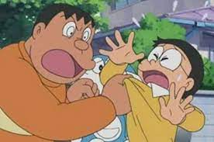
Cho câu thơ sau:
Bắt nạt là xấu lắm…
1.Chép 7 câu thơ tiếp theo
2.Theo tác giả, bắt nạt là hành động như thế nào? Vì sao?
Câu 1: Chép chính xác 7 câu thơ tiếp theo ( Chép lại cả câu thơ đã cho )
Câu 2: Theo tác giả bắt nạt là hành động xấu vì không có ích gì, bắt nạt gây hại cho người khác và ảnh hưởng đến sự phát triển của xã hội.

Slide 43
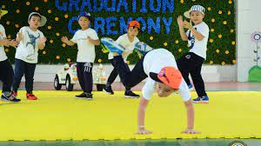
- Thay vì bắt nạt, trong bài thơ tác giả khuyên các bạn nhỏ nên làm: : học hát, nhảy híp-hóp, ăn mù tạt, đối diện với thử thách…
-Em hãy kể thêm một sô việc làm ý nghĩa trong thời gian một ngày: Sẵn sàng bênh vực những người yếu đuối nhút nhát: giống thỏ con, đáng yêu và cần nhận được sự yêu thương.
3. Thay vì bắt nạt, tác giả khuyên các bạn nhỏ nên làm gì? Em hãy kể thêm một sô việc làm ý nghĩa trong thời gian một ngày?
- Híp – hóp: một điệu nhảy hiện đại, linh hoạt, tự do, được giới trẻ yêu thích.
- Nghĩa cả câu thơ: Hãy làm những việc đem lại sự vui vẻ, yêu thích cho mình và mọi người , như thế cuộc sống sẽ tốt đẹp hơn.
4. Hãy giải nghĩa từ “híp – hóp”.
Em hiểu nghĩa câu thơ “ Nhảy híp- hóp cho hay? Như thế nào?

Slide 44

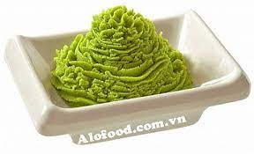
PHIẾU BÀI TẬP SỐ 2
Đọc đoạn thơ sau và trả lời các câu hỏi
Sao không ăn mù tạt Đối diện thử thách đi? Thử kẻ yếu làm gì Sao không trêu mù tạt?
Những bạn nào nhút nhát Thì là giống thỏ non Trông đáng yêu đấy chứ Sao không yêu, lại còn…?
1. Đoạn thơ được trích trong bài thơ Bắt nạt của ai? Nội dung chính của đoạn thơ trên là gì?
2. Chỉ ra 1 từ ghép, 1 từ láy trong đoạn thơ .
3. Việc tác giả đặt ra câu hỏi “ Sao không trêu mù tạt?” có ý nghĩa gì?
4. Viết 1 đoạn văn ngắn nêu suy nghĩ của em về tình bạn tốt

Slide 45


PHIẾU BÀI TẬP SỐ 2
Đọc đoạn thơ sau và trả lời các câu hỏi
Sao không ăn mù tạt Đối diện thử thách đi? Thử kẻ yếu làm gì Sao không trêu mù tạt?
Những bạn nào nhút nhát Thì là giống thỏ non Trông đáng yêu đấy chứ Sao không yêu, lại còn…?
Đoạn thơ được trích trong bài thơ Bắt nạt của ai? Nội dung chính của đoạn thơ trên là gì?
2. Chỉ ra 1 từ ghép, 1 từ láy trong đoạn thơ
- Đoạn thơ được trích trong bài thơ nào của Nguyễn Thế Hoàng Linh.
- Nội dung chính của đoạn thơ trên là tác giả gợi ý những việc làm tốt thay vì bắt nạt.
1 từ ghép: thỏ non
1 từ láy: nhút nhát

Slide 46
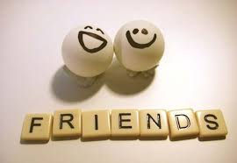
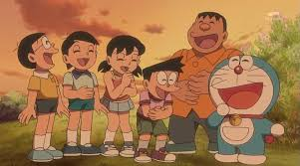
PHIẾU BÀI TẬP SỐ 2
Đọc đoạn thơ sau và trả lời các câu hỏi
Sao không ăn mù tạt Đối diện thử thách đi? Thử kẻ yếu làm gì Sao không trêu mù tạt?
Những bạn nào nhút nhát Thì là giống thỏ non Trông đáng yêu đấy chứ Sao không yêu, lại còn…?
3. Việc tác giả đặt ra câu hỏi “ Sao không trêu mù tạt?” có ý nghĩa gì?
4. Viết 1 đoạn văn ngắn nêu suy nghĩ của em về tình bạn tốt
Thử mù tạt, đối mặt thử thách.
- Nhấn mạnh việc không nên dành thời gian bắt nạt, chèn kép kẻ yếu. → Tốn thời gian, hèn nhát.

Slide 47
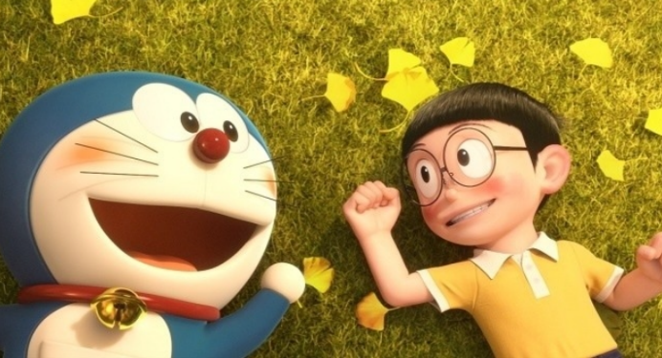

PHIẾU BÀI TẬP SỐ 2
4. Viết 1 đoạn văn ngắn nêu suy nghĩ của em về tình bạn tốt
Trong cuộc sống, bên cạnh những tình cảm ruột thịt thiêng liêng thì tình bạn cũng là một giá trị tinh thần không thể thiếu. Tình bạn được hiểu là tình cảm gắn bó, yêu thương đến từ những người xa lạ, được hình thành khi họ có chung sở thích, quan điểm, lí tưởng sống… Tình bạn có ý nghĩa vô cùng quan trọng, bởi đó là nguồn động lực giúp ta vượt qua khó khăn, thử thách. Tuy nhiên, không phải tình bạn nào cũng mang lại ý nghĩa thiêng liêng đó. Một tình bạn đẹp là tình bạn đi lên từ những cảm xúc trong sáng, cùng nhau phát triển, không phân biệt tuổi tác, giới tính, địa vị, giàu nghèo,… Tình bạn không đẹp là tình bạn tồn tại dựa trên những vụ lợi, ích kỉ, cùng nhau đi xuống thậm chí cùng nhau sa ngã vào tệ nạn và gây ra những hậu quả nghiêm trọng. Vậy làm sao để xây dựng một tình bạn đẹp? Điều này cần phải đến từ sự tin tưởng, thấu hiểu từ cả hai phía, luôn có ý thức xây dựng tình bạn dựa trên những quan điểm, lối sống tích cực, tránh những suy nghĩ ích kỉ, hơn thua, ganh ghét. Có như vậy, chúng ta mới có được những người bạn tốt và được mọi người yêu quý, trân trọng.

Slide 48


Đọc đoạn thơ sau và trả lời câu hỏi:
Đừng bắt nạt người lớn
Đừng bắt nạt trẻ con
Đừng bắt nạt nước khác
Trên khắp trái đất tròn
Đừng bắt nạt mèo, chó
Đừng bắt nạt cái cây
Đừng bắt nạt ai cả
Vì bắt nạt dễ lây
Bài thơ được viết theo thể thơ nào? Nêu đặc điểm của thể thơ đó?
Theo tác giả, chúng ta không nên bắt nạt những ai? Vì sao?
Xác định biện pháp nghệ thuật sử dụng trong đoạn thơ và nêu tác dụng?
Trong 1 văn bản đã học có một nhân vật cậy khỏe đã đi bắt nạt kẻ yếu và gây ra hậu quả đáng tiếc.
Đó là nhân vật nào bắt nạt ai?
Hành động bắt nạt đó đã gây ra hậu quả gì?
Sau hậu quả đó nhân vật rút ra được bài học gì cho bản thân và cũng là bài học chung cho tất cả mọi người?

Slide 49

Bài thơ được viết theo thể thơ nào? Nêu đặc điểm của thể thơ đó?
Bài thơ được viết theo thể thơ 5 chữ
Đặc điểm:
+ Mỗi dòng thơ có 5 tiếng, thường chia thành các khổ thơ, mỗi khổ 4 câu
+ Số câu không hạn định.
+ Cách ngắt nhịp 2/3 hoặc 3/2
+ Gieo vần linh hoạt phối hợp: vần liền, vần cách, vần lưng

Slide 50


Đọc đoạn thơ sau và trả lời câu hỏi:
Đừng bắt nạt người lớn
Đừng bắt nạt trẻ con
Đừng bắt nạt nước khác
Trên khắp trái đất tròn
Đừng bắt nạt mèo, chó
Đừng bắt nạt cái cây
Đừng bắt nạt ai cả
Vì bắt nạt dễ lây
2. Theo tác giả, chúng ta không nên bắt nạt những ai? Vì sao?
Theo tác giả chúng ta không nên bắt nạt: người lớn ,trẻ con, nước khác ,mèo, chó, cái cây , không bắt nạt ai cả .
- Không nên bắt nạt vì đó là việc làm xấu..
3. Xác định biện pháp nghệ thuật sử dụng trong đoạn thơ và nêu tác dụng?
- Biện pháp nghệ thuật : Điệp ngữ, lặp lại cụm từ “Đừng bắt nạt” nhiều lần
- Tác dụng: Tạo nhịp điệu; nhấn mạnh bắt nạt là hành động không nên làm dù với bất kì ai

Slide 51

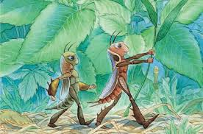
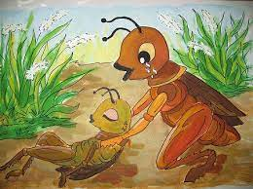
4. Trong 1 văn bản đã học có một nhân vật cậy khỏe đã đi bắt nạt kẻ yếu và gây ra hậu quả đáng tiếc.
Đó là nhân vật nào bắt nạt ai?
Hành động bắt nạt đó đã gây ra hậu quả gì? Sau hậu quả đó nhân vật rút ra được bài học gì cho bản thân và cũng là bài học chung cho tất cả mọi người?
Đó là nhân vật Dế Mèn bắt nạt Dế Choắt
Hành động bắt nạt đó đã gây ra hậu quả: Dế Choắt bị chị Cốc hiểu lầm là trêu mình nên mổ Dế Choắt tới chết vì nghĩ hành động dại dột của Dế Mèn
Sau hậu quả đó nhân vật rút ra được bài học gì cho bản thân và cũng là bài học chung cho tất cả mọi người:
+ Ở đời không được hung hăng, bậy bạ
+ Mèn nhận ra mình phải sống tốt hơn và từ bỏ những thói quen xấu của mình.
+ Phải biết giúp đỡ người khác đặc biệt là kẻ yếu hơn.

